Slide 1
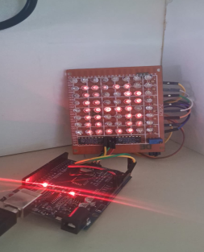
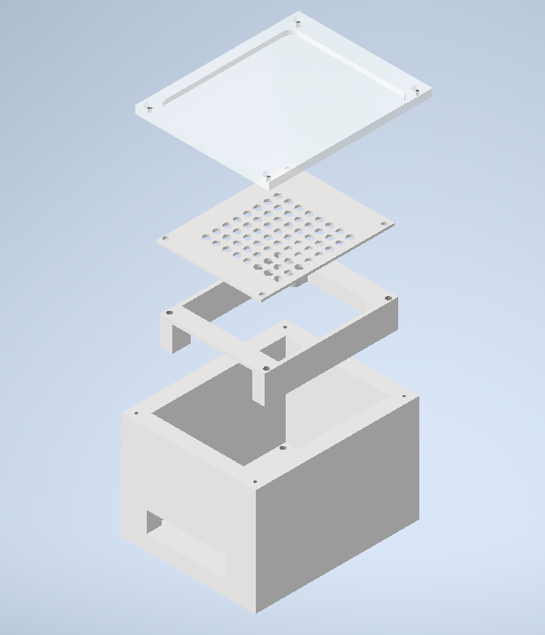




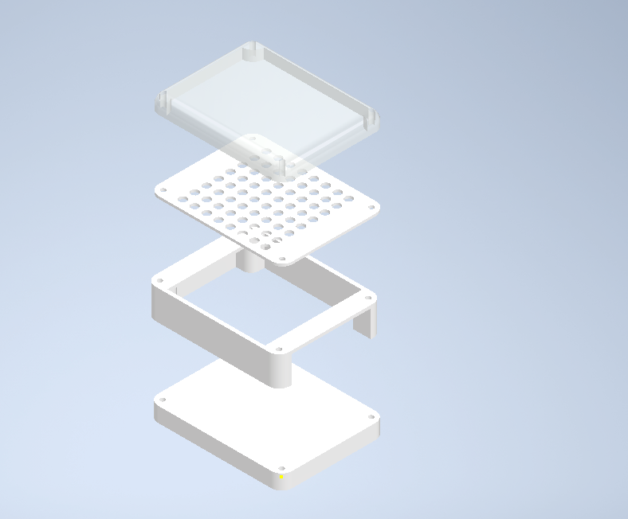
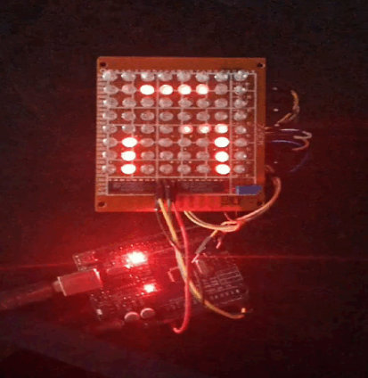
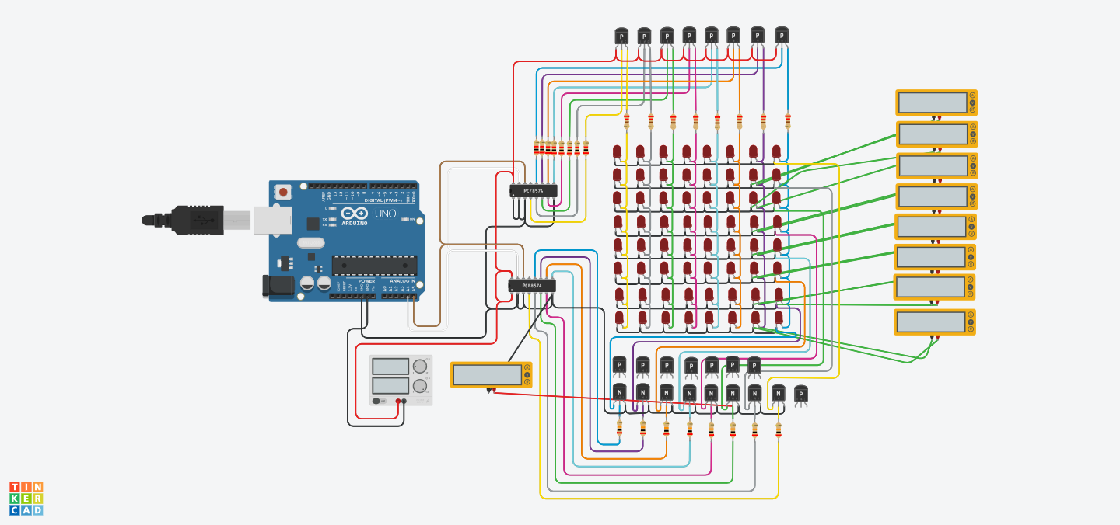
Sprint 3
Sprint 2
Sumário
Status do Projeto;
Fase de desenvolvimento;
3 – 7. Detalhamento 3D;
8. Comparação de Versões;
9.Vídeo de Testes;

Slide 2
Fase de Desenvolvimento
Sprint 3
Sprint 2
1. Idealização e requisitos;
2. Design;
3. Prototipagem e testes;
4. Finalização do projeto;

Slide 3
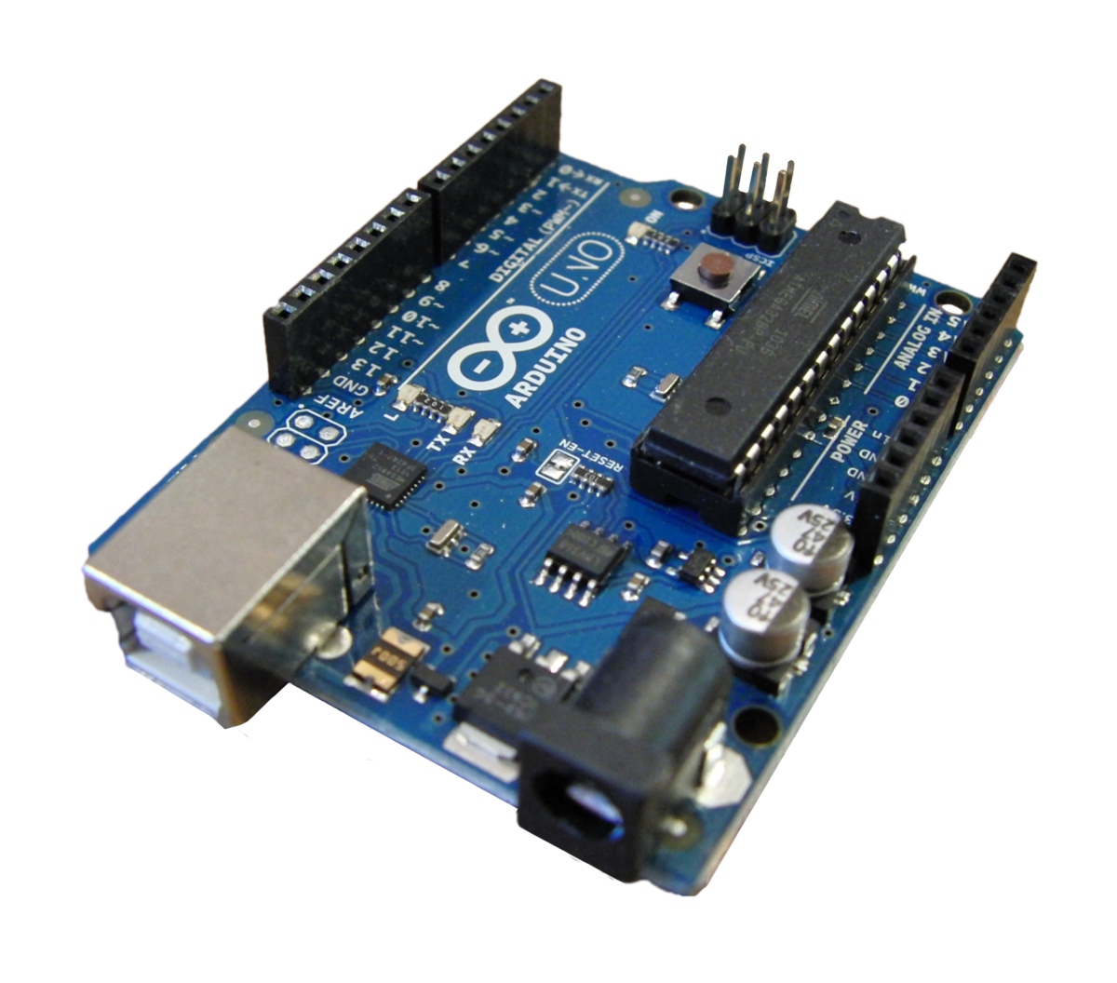
Fase de Desenvolvimento
Módulo de Fixação Eletrônicos
1. Idealização e requisitos;
2. Design;
3. Prototipagem e testes;
4. Finalização do projeto;

Slide 4
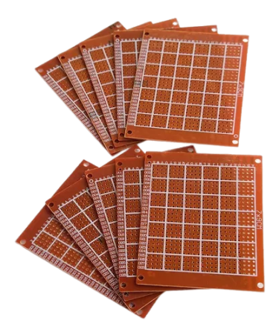
Módulo de Fixação Arduíno
Módulo de Fixação Eletrônicos

Slide 5
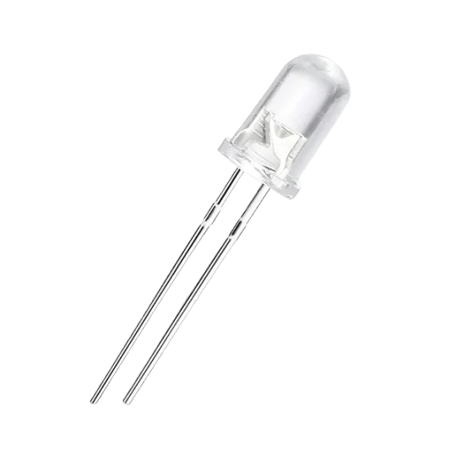
Módulo de Fixação Eletrônicos
Módulo de Leds

Slide 6
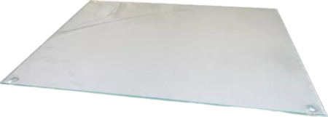
Módulo de Leds
Tampa de Acrílico

Slide 7
Tampa de Acrílico
Versão Final
Versão Inicial
Comparação

Slide 8
Comparação
Versão Inicial
Versão Final

Slide 9


